Slide 1
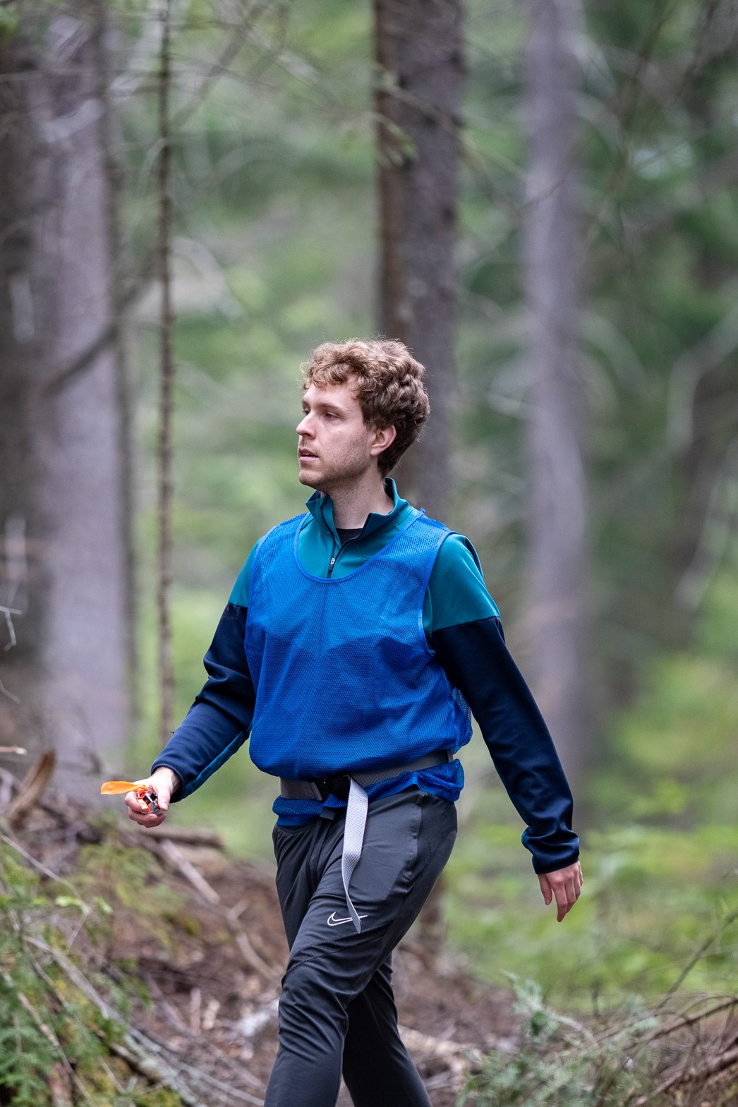
© Sentinelle Nord, Université Laval

Slide 2

Francis Banville

